Slide 1
MAČAK U ČIZMAMA
IZRADIO: ANTONIO ŠIMIĆ I DENIS VUKADIN

Slide 2
Mjesto radnje: u mlinu, na poljima, na kraljevstvu, u dvorcu
Vrijeme radnje: nekada davno …
Likovi:stari mlinar, trojica sinova, Mačak, čarobnjak, kralj, princeza, seljani

Slide 3
Jedan mlinar ostavi trojici sinova i jedino blago koje je imao: svoj mlin, svog magarca i mačka.
Stariji dobi mlin, srednji magarca, a najmlađi dobi samo mačka.
- Ne budite tužni, gospodaru, samo mi dajte vreću i par čizama da odem u šikaru; vidjet ćete da vas nije zapao tako loš dio kao što mislite.

Slide 4
Kad je Mačak dobio što je tražio, navuče hrabro čizme i stavi vreću na leđa. Uze uzice vreće prednjom šapom, i ode u jednu ogradu gdje je bilo puno divljih zečeva. Stavi u vreću mekinje i zamku, ispruži se kao mrtav i počeka …
Čim on leže, dobi zadovoljštinu; mladi zečić uđe u njegovu vreću, a gazda Mačak povuče odmah uzice, uhvati ga i nemilosrdno ubi.
Plijen odnese kralju.
Drugi put uhvati
jarebice. Također ih
odnese kralju. Kralj
im se obradova.
Mačak tako nastavi
dva ili tri mjeseca, i
uvijek je donosio
divljač kralju koju je
“lovio njegov gospodar”.

Slide 5
Jednog dana Mačak sazna da bi kralj trebao ići u šetnju s kćerkom, najljepšom princezom na svijetu. - Budete li me htjeli slušati, uspjeh vam je zajamčen: vi se samo trebate kupati u rijeci, na mjestu koje ću vam pokazati, a ostalo prepustite meni. Markiz Karabas (najmlađi sin) uradi sve što je Mačak od njega tražio.

Slide 6
- Upomoć! Upomoć! Gospodin markiz Karabas se utapa!
Čuvši graju, kralj proviri iz kočije, i prepoznavši Mačka, naredi straži da mu se pomogne. Kralj je zatražio od markiza da im se pridruži.
Mačak je trčao pred njima i svim seljanima na poljima i livadama govorio da kažu kralju da sve pripada markizu Karabasu inače će ih “samljeti kao meso što se melje za paštetu”.

Slide 7
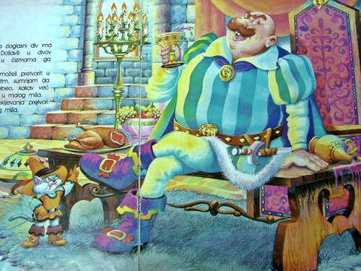
Mačak stiže i u dvorac opasnoga čarobnjaka. Sav posjed kuda je kralj prolazio pripadao je tom čarobnjaku.
Mačak ga mudro prevari i nagovori ga da se pretvori u lava, pa u miša. Skoči na njega i proguta ga.
- Dobro došli, Vaše Veličanstvo, u dvorac gospodina markiza Karabasa!
- Kako, gospodine markize – uskliknu kralj – i taj dvorac je vaš!? Nema ništa ljepše od ovog dvora i zgrada koje ga okružuju.

Slide 8
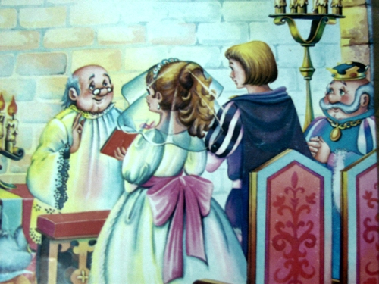
- Ovisi samo o vama, gospodine markiže, hoćete li mi postati zet.
Markiz prihvati tu veliku čast i istog se dana oženi princezom koja je bila luda za njim.
Mačak postade velik gospodin, a miševe je otad lovio samo da bi se zabavio.

Slide 9
KRAJ

